Slide 1


STŘEDNÍ ŠKOLA STAVEBNÍ A TECHNICKÁ
Ústí nad Labem, Čelakovského 5, příspěvková organizace
Páteřní škola Ústeckého kraje
Historie ICT – generace počítačů
VY_32_INOVACE_33_663
Projekt MŠMT | EU peníze středním školám
Název projektu školy | ICT do života školy
Registrační číslo projektu | CZ.1.07/1.5.00/34.0771
Šablona | III/2
Sada | 33
Anotace | Historie vývoje elektronických výpočetních systémů na konci 21. století
Klíčová slova | Informatika, generace počítačů, vývoj počítačů, kalkulátory, počítací stroje
Předmět | Informační a komunikační technologie
Autor, spoluautor | Ing. Jiří Soukup
Jazyk | Čeština
Druh učebního materiálu | Prezentace, výklad, samostudium, autotest
Potřebné pomůcky | PC, dataprojektor, interaktivní tabule, PC učebna
Druh interaktivity | Výklad pomocí prezentace, distanční samostudium, autoevaluační test
Stupeň a typ vzdělávání | Střední škola, učiliště
Cílová skupina | 1. ročník, žáci 15 – 16 let, obor E, žáci se speciálními vzdělávacími potřebami
Speciální vzdělávací potřeby | ano
Zdroje | Vlastní zdroje a seznam - viz poslední strana

Slide 2
Generace počítačů
Cesty elektronizace:
Elektronizace počítačových systému zvítězila.
Který směr však bude mít nejširší možnosti vývoje a použití?
Počítače analogové nebo číslicové (digitální)?
Řízení stroje v soustavě desítkové, dvojkové či jiné?
Stroje specializované či univerzální?
Všechny směry byly vytvářeny, používány, modernizovány a pochopitelně vznikalo plno tzv. „slepých cest“ v oblastech:
Vědecké, firemní, domácí, jednoúčelové počítače;
Programová využitelnost (vývoj jazyků, způsoby učení, …);
Ovládání specialisty, odborníky,
odbornou a laickou veřejností;
? - !
Diskuze naznačeného vývoje ICT pro různé způsoby použití,
s cílem mobilizace a konfrontace názorů na současný i budoucí trend.
Notes:
Doplnit do výkladu ukázky používání ICT v reálném prostředí lidského osobního, odborného a společenského života

Slide 3
Generace počítačů
20. století + elektrický proud ⇒ revoluce v elektronice
Gene-race | Rok | Konfigurace | Rychlost (operací/s) | Součástky
0. | 1940 | místnosti | jednotky | relé
1. | 1950 | desítky skříní | 100-1000 | elektronky
2. | 1958 | do 10 skříní | tisíce | tranzistory
3. | 1964 | do 5 skříní | desetitisíce | integrované obvody
3,5 | 1971 | 1 skříň | statisíce | integrované obvody (LSI) 1. mikroprocesor
4. | 1981 | 1 skříň | desítky mil. | integrované obvody (VLSI) a mikroprocesory
5. | trvá | 1 objekt s umělou inteligencí, | miliardy | Mikroprocesory (VLSI) = neuronové sítě, učící se, adaptační a komunikačně spolupracující objekty
? - !
Diskuze vývoje ve vztahu fyzikální a kódované práce přístrojů.
Rozhovorem objasnění odborných pojmů.
Notes:
Doplnit do výkladu ukázky používání ICT v reálném prostředí lidského osobního, odborného a společenského života

Slide 4
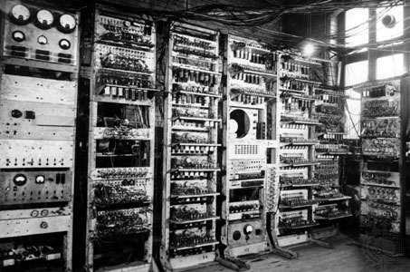
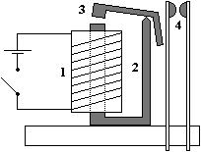
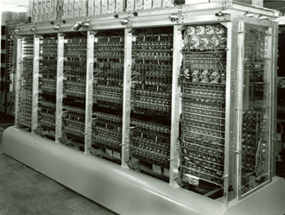
Generace počítačů
0. generace
Základním konstrukčním prvkem počítačů této generace bylo relé - elektromechanická součástka (viz obr), umožňující přepínat dvě polohy (zapnuto, vypnuto). Hlavní nevýhodou relátek byla značná poruchovost, pomalá rychlost spínaní, obrovská spotřeba energie a velké rozměry. Tyto tzv. sálové počítače využívaly jako paměť děrných štítků.
Příkladem počítače této generace byl MARK l (viz obr.), který se používal k sestrojení atomové bomby. Jeho rozměry byly obrovské - zabíral asi 320 m² (plocha basketbalové hřiště).
? - !
Rozhovorem na téma objasnění odborných pojmů.
Notes:
Doplnit do výkladu ukázky používání ICT v reálném prostředí lidského osobního, odborného a společenského života

Slide 5
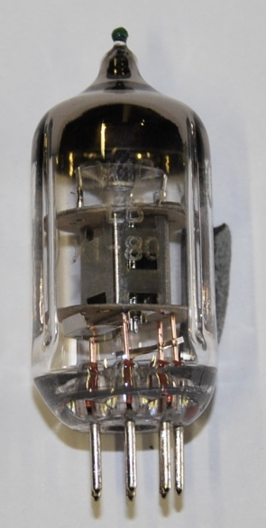
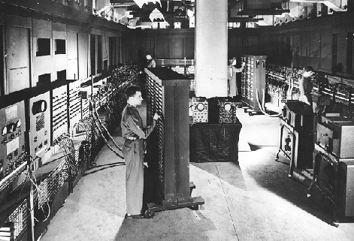
Generace počítačů
1. generace
Velmi důležitým objevem, který posunul vývoj notně dopředu,
byl vynález elektronky (viz obr.). Každá elektronka obsahovala
několik elektrod, které byly umístěny v uzavřené vakuové baňce
a ty usměrňovaly a zesilovaly elektrické signály. Elektronky byly
spolehlivější než dříve používaná relé, také byly energeticky
úspornější a byly o poznání menší. Ale i přes všechny tyto výhody
se počítače musely po určitém čase
odstavovat, poněvadž technici museli
provádět údržbu, (výměna elektronek,
seřizování), která nebyla možná za
provozu počítače.
Všechny počítače této generace
vycházely z Von Neumannovy koncepce.
(ENIAC – kliknutím se spustí web)
? - !
Rozbor vývoje ve vztahu fyzikální a kódované práce přístrojů.
Rozhovorem objasnění odborných pojmů.
Notes:
Doplnit do výkladu ukázky používání ICT v reálném prostředí lidského osobního, odborného a společenského života

Slide 6
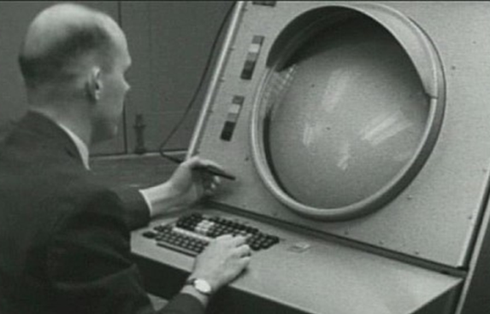
Generace počítačů
2. generace
Polovina minulého století je ve znamení tranzistoru. Tranzistorové přístroje se dostávají z univerzit a armádních laboratoří mezi obyčejné lidi.
Éru čistě profesionálních přístrojů definitivně uzavřel vznik první hry i úspěch domácích minipočítačů. Hudební revoluci spustilo tranzistorové rádio, počítačová revoluce odstartovala vzápětí.
První tranzistorový počítač byl postaven v listopadu 1953,
plně funkční stroj pak v dubnu 1955.
Vrchol tranzistorových počítačů představuje
první domácí minipočítač PDP-8 z roku 1965.
Éra tzv. minipočítačů
V tomto roce se zároveň začaly objevovat stroje,
postavené na dalším důležitém vynálezu - mikročipu - který tranzistory zcela nahradil.
? - !
Rozhovorem objasnění odborných pojmů.
Notes:
Doplnit do výkladu ukázky používání ICT v reálném prostředí lidského osobního, odborného a společenského života

Slide 7
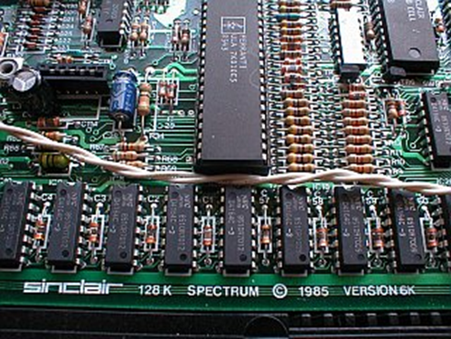
Generace počítačů
3. generace
Díky mikročipům (integrované obvody až mikroprocesory)
vznikl kolem počítačů zcela nový průmysl. Kromě
matematiků, inženýrů a armádních laboratoří se o ně
začala zajímat veřejnost. Začaly se rozvíjet programovací
jazyky a výpočetní algoritmy. Objevily se domácí počítače,
první hra, vznikla tabulka standardních znaků ASCII.
Smysl získaly pojmy jako umělá inteligence a kybernetika,
počítačová síť, operační systém, kompatibilita a klávesnice.
Vše samozřejmě doprovázel masívní marketing, a to trvá stále.
Souběžně se vyvíjelo i programové vybavení pro ovládání počítače a jeho činnost.
(Na jazyk ADA tak navázal Fortran, Lisp, Algol, Cobol, Pascal a pro nadšené laiky Basic)
? - !
Tranzistorová druhá generace dostala počítače do firemního sektoru.
Třetí generace, postavená na integrovaném obvodu, šla až mezi lidi.
Notes:
Doplnit do výkladu ukázky používání ICT v reálném prostředí lidského osobního, odborného a společenského života

Slide 8
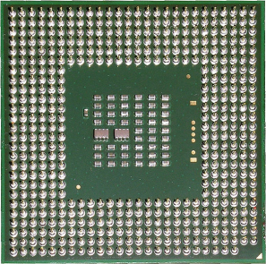
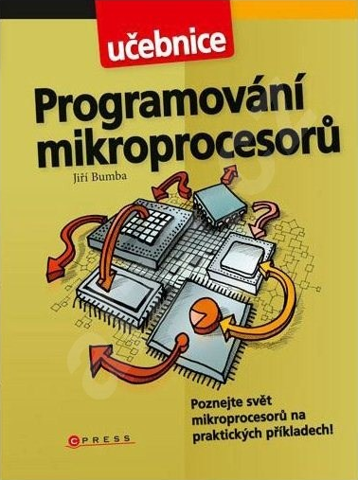
Generace počítačů
4. generace
Narůstá stupeň integrace a z obvodů se stávají mikroprocesory.
Nový mikroprocesor měl oproti svým předchůdcům obrovskou výhodu: programovatelnost. (předchozí musely být už ve výrobě
jednoznačně připraveni pro další účel).
Díky tomu se začala elektronika šířit do dříve mechanických oblastí;
mikroprocesor našel uplatnění v řídících jednotkách automobilů,
v televizích, pračkách a dalších „běžných“ přístrojů.
Současně se digitální technologie přenesla i na mobilní techniku.
Většinu výroby integrovaných obvodů v letech 1962-67 dotovaly
zakázky pro navigaci balistických raket.
Od devadesátých let historie toho podstatného z hardwaru
v podstatě končí. Dál se jedná spíše o inovace jedné architektury.
Vůdčí roli v počítačovém světě nabývá soupeření mezi
internetovými službami. Vývoj se tak od hardwaru, přesunul
do zcela virtuální sféry.
? - !
Tranzistorová druhá generace dostala počítače do firemního sektoru.
Třetí generace, postavená na integrovaném obvodu, šla až mezi lidi.
Notes:
Doplnit do výkladu ukázky používání ICT v reálném prostředí lidského osobního, odborného a společenského života

Slide 9
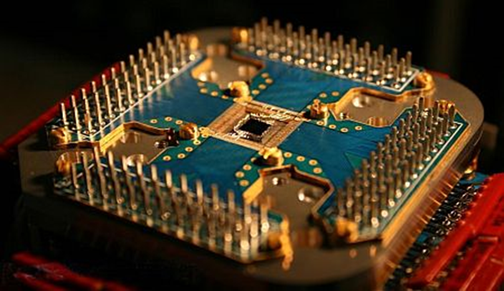
Generace počítačů
5. generace
Umělá inteligence.
Rozvoj výkonných systémů dovoloval simulace a modelování činnosti dalších fyzikálních, chemických a biologických systémů. To je základní myšlenka pro vývoj tzv. Inteligentních, učících se systémů. Dále systémy které spolupracují a nebo dokonce tvoří strategii postupu řešení podle vyhodnocení vzniklé situace (smečka).
Tak se rozvíjí například stavba „neuronových sítí“,
optických a kvantových počítačů a dalších
samostatně funkčních technologií.
Mezníky vývoje ICT se zdají být v nedohlednu.
Zajímavá je i technologie biologických počítačů,
postavených na principu a práci s DNA.
Specifické místo mezi výpočetními technologiemi nesou chemické a biologické počítače. U nich většinou není primární výkon, ale dokonalé přizpůsobení prostředí, ve kterém mají fungovat.
? - !
Diskuze s aktivní web stránkou http://cs.wikipedia.org/wiki/Neuronov%C3%A1_s%C3%AD%C5%A5
Notes:
Doplnit do výkladu ukázky používání ICT v reálném prostředí lidského osobního, odborného a společenského života

Slide 10
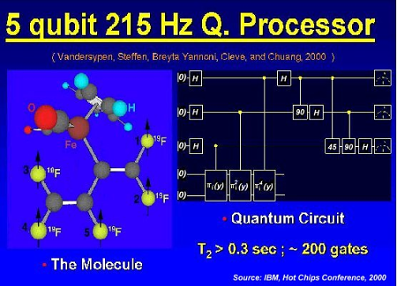
Historie ICT 1 – zhodnocení
Kontrolní otázky:
Od jaké doby mluvíme o generacích počítačů?
Pokuste se logicky určit základní součástku jednotlivých generací.
Podle použité součástky se pokuste odvodit vlastnosti generací.
Molekulová a hradlová struktura jednoho z prvních realizovaných kvantových počítačů - 5qubitový IBM z roku 2000
Na webu nalezněte různě vypadající tabulky generací a vyhledejte shodu.
? - !
Notes:
Doplnit do výkladu ukázky používání ICT v reálném prostředí lidského osobního, odborného a společenského života

Slide 11

STŘEDNÍ ŠKOLA STAVEBNÍ A TECHNICKÁ
Ústí nad Labem, Čelakovského 5, příspěvková organizace
Páteřní škola Ústeckého kraje
Použité zdroje
Vlastní zdroje a vytvořené materiály
Emotikony – kliparty programu MS Office:
  emotikony a kliparty sady MS-Office, dostupné také na
  http://office.microsoft.com/cs-cz/images/MC900442026.aspx
Webové zdroje:
http://cs.wikipedia.org/
http://extrahardware.cnews.cz/lide/jan-bocek
http://www.hw.cz/files/story/7421/quantumcompibm.png
http://www.i-kantor.eu/cze/ucebnice/informatika.php
http://www.komik.cz/
http://mp3s.nadruhou.net/crazy-frog/we-are-the-champions-56719/
výřez ukázky

